Slide 1
USE CASE DESCRIPTION TEMPLATE
Msc Thai Thuy Han Uyen

Slide 2
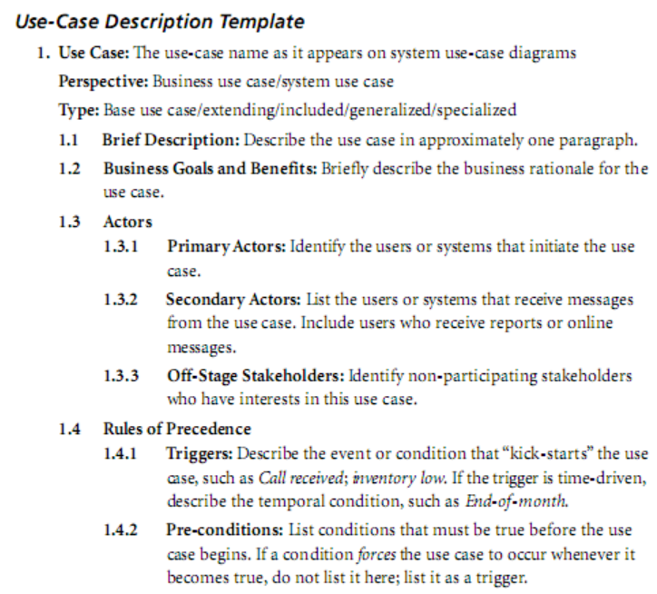
Trang 133 (số trang trên file) trong quyển số 7

Slide 3
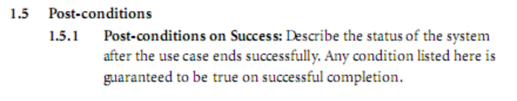
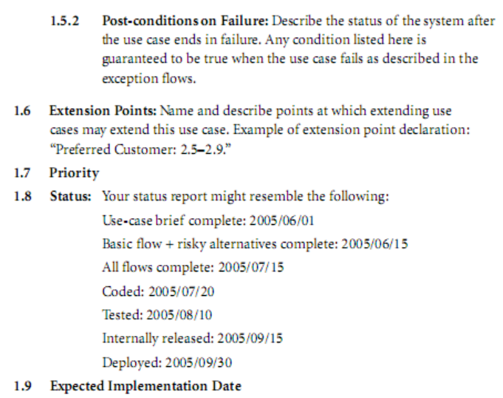

Slide 4
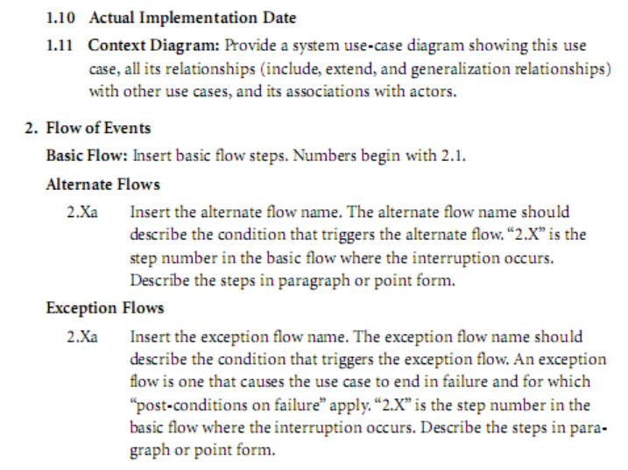

Slide 5
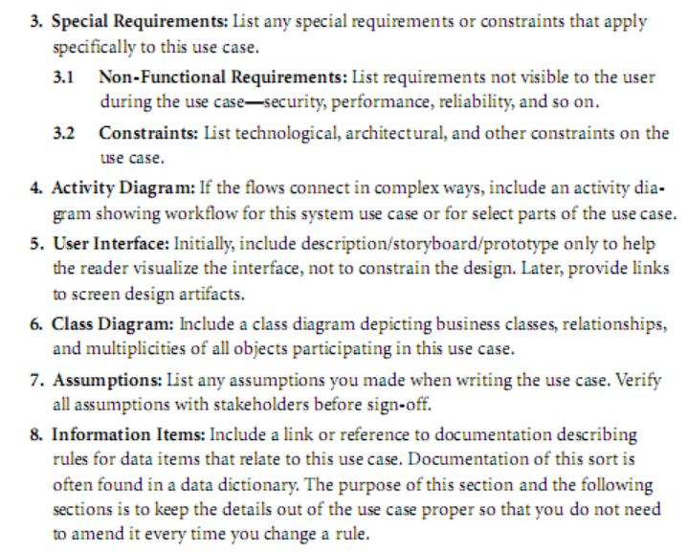

Slide 6
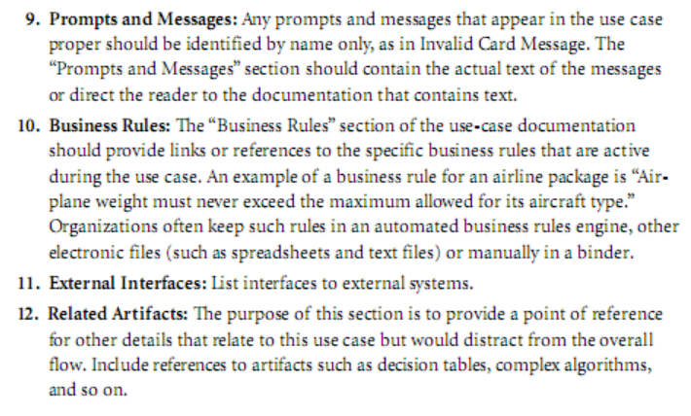

Slide 7


